Slide 1
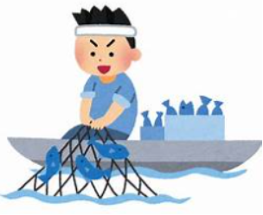


【伝笑鳩】2023-04-26 Joke Salon 用 原稿
ジージが孫に話す時事解説
●風呂に入りながらプロ野球を
楽しめる球場が出現
それって
「プロ野球」？
「風呂野球」では？
●国産「リョウシ」コンピュータ
稼働開始
漁師？
「０か１か」の
「電子」でなく
「０でありかつ１の」「量子」で計算
するんだって
おおいにリョウシ
よう
猟師？

